Slide 1
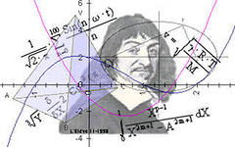
Приветствуем участников математической регаты им. Рене Декарта «Координаты на плоскости»

Slide 2
1 конкурс: «Блиц» А(-2;1); В(3;5); С(1;-1). Найдите:
Координаты
| |
Координаты
Координаты середины P отрезка ВС
Уравнение окружности с диаметром ВС
= . Координаты точки N
= + . Координаты вектора
| - |
В – середина СМ. Координаты точки М
Уравнение прямой ОС, где О – начало координат.

Slide 3
2 конкурс:
Мы решать
задачи!

Slide 4
3 конкурс:
Мозговой штурм!

Slide 5
3 конкурс: Задача 1
Отметить несколько точек на плоскости так, чтобы расстояния между любыми двумя из них были равны.
Какое наибольшее количество таких точек можно отметить?

Slide 6
3 конкурс: Задача 2
А (-3;2); В (-2;3). Найти координаты точки С такой, что:

Slide 7
3 конкурс: Задача 3
Даны два вектора. Задайте только один вопрос, но такой, чтобы услышав ответ, можно было определить:
коллинеарны ли векторы;
равны ли векторы.

Slide 8
3 конкурс: Задача 4
Степа Смекалкин утверждает, что для любого вектора, заданного координатами начала и конца, быстро сможет назвать координаты начала и конца вектора, равного данному. А вы сможете?

Slide 9
3 конкурс: Задача 5
Определить взаимное расположение двух окружностей:

Slide 10
3 конкурс: Задача 6
А (-5;4), В (1;-3), С (2;-2), D (-2;3). Распределить точки по следующим линиям:
биссектриса 2-го и 4-го координатных углов;
прямая, параллельная оси OX и отстоящая от неё на 3 единицы;
прямая, параллельная оси OY и отстоящая от неё на 5 единиц;
окружность с центром О и радиусом

Slide 11
4 конкурс
Пойми меня

Slide 12
4 Конкурс: Пойми меня
1) Объяснить термины,
не используя слово «вектор».
2)Угадать по объяснению, о чем речь.

Slide 13
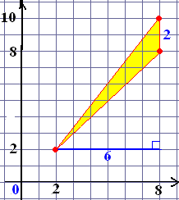
5 конкурс
Этот замечательный Треугольник
В Координатах

Slide 14
5 конкурс «Треугольник в координатах»
Задача 1. Две вершины правильного треугольника лежат на оси абсцисс, а третья – на оси ординат. Найдите длину стороны треугольника, если сумма всех координат всех его вершин равна 2

Slide 15
5 конкурс «Треугольник в координатах»
Задача 2. Вершина А треугольника имеет координаты (8;5). Какие значения может принимать сумма ординат вершин В и С, если средняя линия этого треугольника лежит на оси абсцисс?

Slide 16
5 конкурс «Треугольник в координатах»
Задача 3. Вершинами треугольника являются точки А(-3;8), В(-8;-4), С(4;1). Найдите длину той стороны треугольника, которая содержит точки и оси абсцисс, и оси ординат.

Slide 17
6 конкурс: Кто больше?
Дан параллелограмм ABCD. Провести два отрезка так, чтобы на полученном чертеже образовалось как можно больше пар равных векторов (без учета нулевых). Перечислить пары и посчитать их количество.

Slide 18
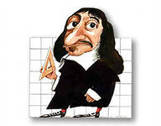
Спасибо!

